Slide 1

ПОРТАЛ ЗА ДИГИТАЛНО УЧЕЊЕ У ФУНКЦИЈИ РАЗВОЈА ПРЕДУЗЕТНИШТВА И ПОДСТИЦАЊА ЗАПОШЉАВАЊА СТУДЕНАТА AКАДЕМИЈЕ СТРУКОВНИХ СТУДИЈА ЗАПАДНА СРБИЈА – ОДСЕК ВАЉЕВО, У ЕПИДЕМИОЛОШКИМ УСЛОВИМА (ДИГИТЕДУ)
АКАДЕМИЈА СТРУКОВНИХ СТУДИЈА ЗАПАДНА СРБИЈА
Седиште Ужице, Трг Светог Саве 34
ОДСЕК ВАЉЕВО
Вука Караџића 3а, Ваљево тел/факс 014/224-735, 232-644
www.vipos.edu.rs e-mail: info@vipos.edu.rs
Пројектни тим:
др Косана Вићентијевић, руководилац
Ненад Михаиловић, члан
др Марина Јанковић-Перић, члан
Међународни дан рачуноводства 10.11.2020. година

Slide 2

ДИГИТЕДУ
Подржано до стране
Укупан буџет пројекта: 627.680,00 динара
Реализује се у оквиру програмске активности „Развој високог образовања“

Slide 3

Општи циљ пројекта
Подстицање предузетничког начина размишљања и запошљавања студената Академије струковних студија Западна Србија – Одсек Ваљево у епидемиолошким условима креирањем ПОРТАЛА и формирањем „Центра за дигитално учење“.

Slide 4
Специфични циљеви пројекта
Креирање ПОРТАЛА и формирање „Центра за дигитално учење“ који ће студентима, наставницима и сарадницима омогућити једноставан и ефикасан рад и учење у епидемиолошким условима
Иновирање постојећих предмета који припадају области рачуноводство, ревизија и порези у правцу увођења савремених електронских сервиса и дигитализације
Повећање броја студената који користе савремене електронске сервисе и који имају дигиталне компетенције неопходне за развој предузетништва, односно покретање сопственог или настављање породичног бизниса

Slide 5
Специфични циљеви пројекта
Подизање ефикасности и корисности студирања за предузетништво и запошљавање, као и унапређење квалитета образовног процеса у складу са савременим дигиталним пословном окружењем
Повећање броја послодаваца (предузетника, МСП, земљорадничких задруга, ЈКП, јавне администрације и јавних служби...) који се активно укључује у систем образовања, закључењем уговора са АССЗС-ОВ, код којих би студенти, након запошљавања, подигли ниво знања у коришћењу савремених електронских сервиса

Slide 6
Допринос пројекта
Jедноставан и ефикаснан рад и учење као и развој дигиталних и предузетничких компетенција студената, наставника и сарадника
Иновирање предмета из области рачуноводства, ревизије и пореза у складу са потребама тржишта рада
Сарадња Академије струковних студија Западна Србија – Одсек Ваљево са привредом и јавним сектором
Развој smart предузетничких вештина, креативности и дигиталне писмености (у области рачуноводства, ревизије и пореза) студената

Slide 7
Праваци иновирања наставног процеса
Усвајање актуелних знања, кроз коришћење напредних технолошких, хардверских или софтверских решења
Унапређења квалитета образовног процеса кроз стварање бољих услова за реализацију наставе и учење студената, у епидемиолошким условима, применом најсавременијих информационo комуникационих система
Метод рада који укључује активне методе учења и реализацију пројектне наставе

Slide 8
активне методе учења и реализацију пројектне наставе
Aктивно учествовање на предавањима и вежбама на ПОРТАЛУ и „Центру за дигитално учење“
Коришћење савремених рачуноводствених софтверских решења и електронских сервиса (коришћење и рад на порталима Пореске управе, Централног регистра обавезног социјалног осигурања, е – Управа, Фонда Пензијског и инвалидског осигурања, Централног регистра фактура Управе за трезор, Агенције за привредне регистре и НБС)
Извођење тимске и интерактивне наставе са малим групама студената која би подразумевала, између осталог, и примену савремених информационо комуникационих технологија и рачуноводствених софтверских решења
Самостална израда одговарајућих стручних радова који подразумевају решење сложених рачуноводствених, пореских и ревизорских проблема у изабраном привредном субјекту,
Критичко расуђивање о садржају, суштини и смислу наставног предмета
Презентација и одбрана стручних радова

Slide 9


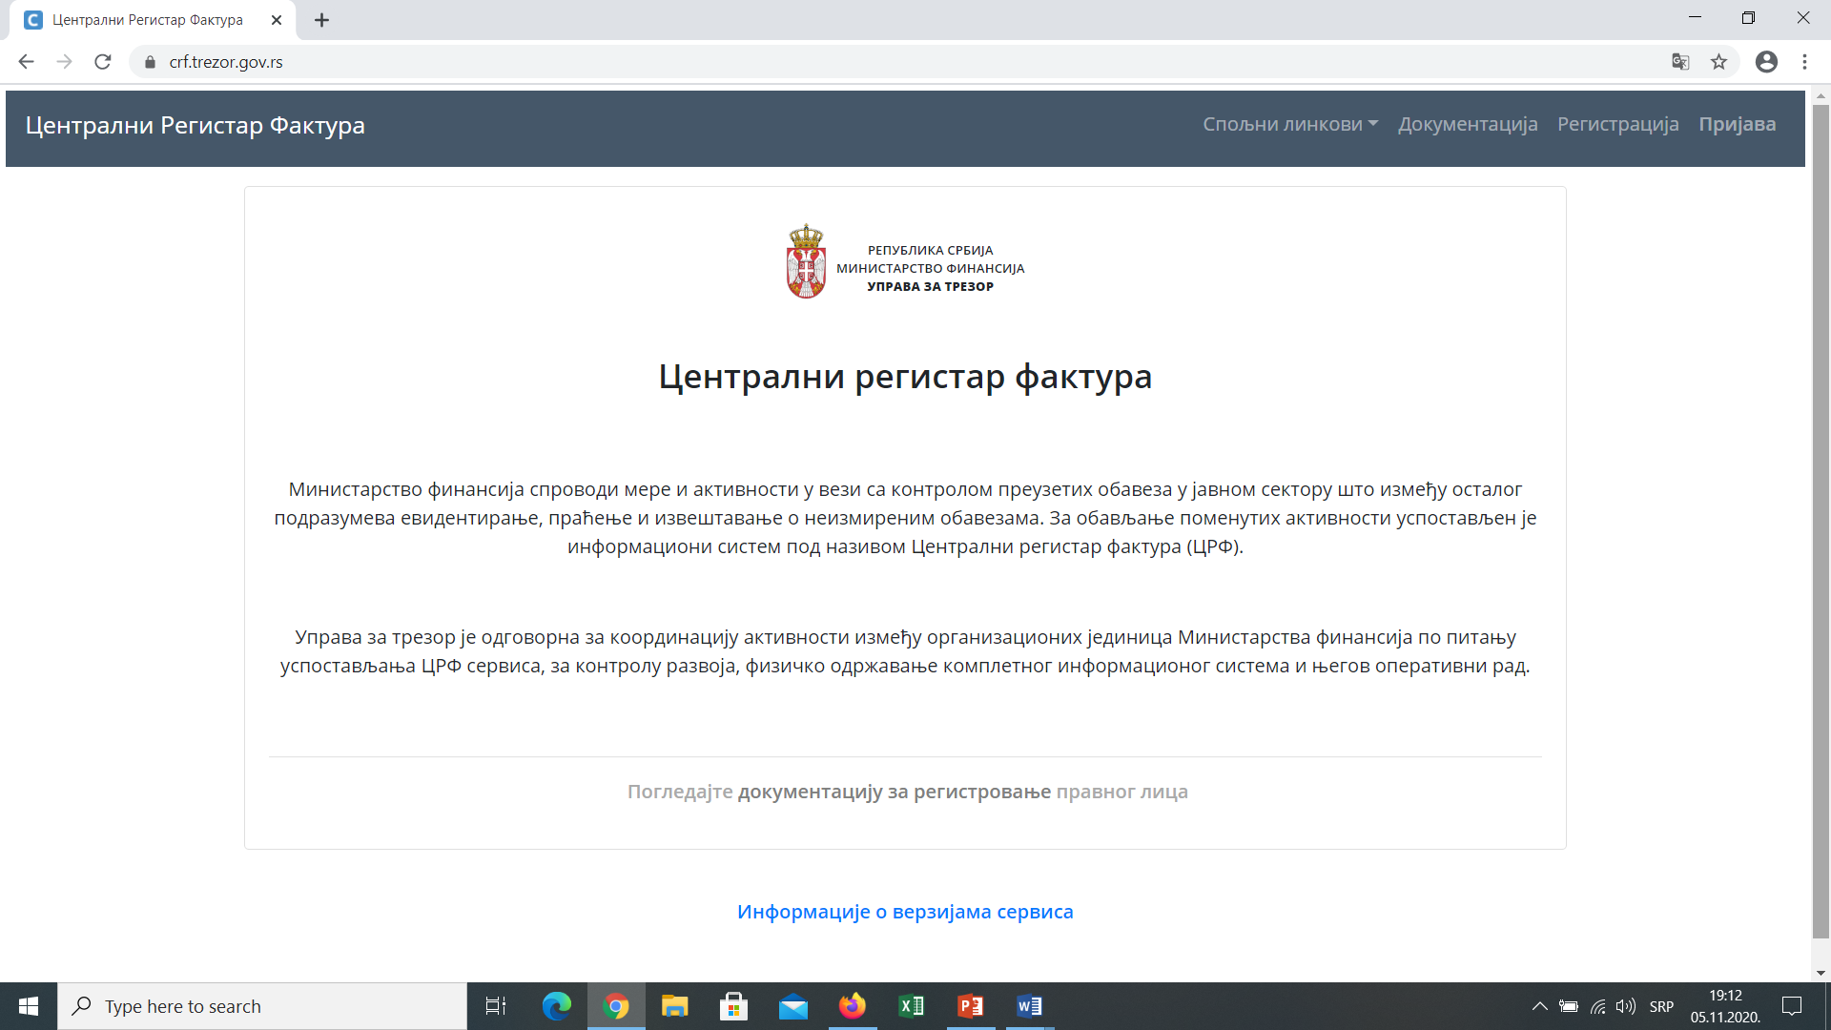
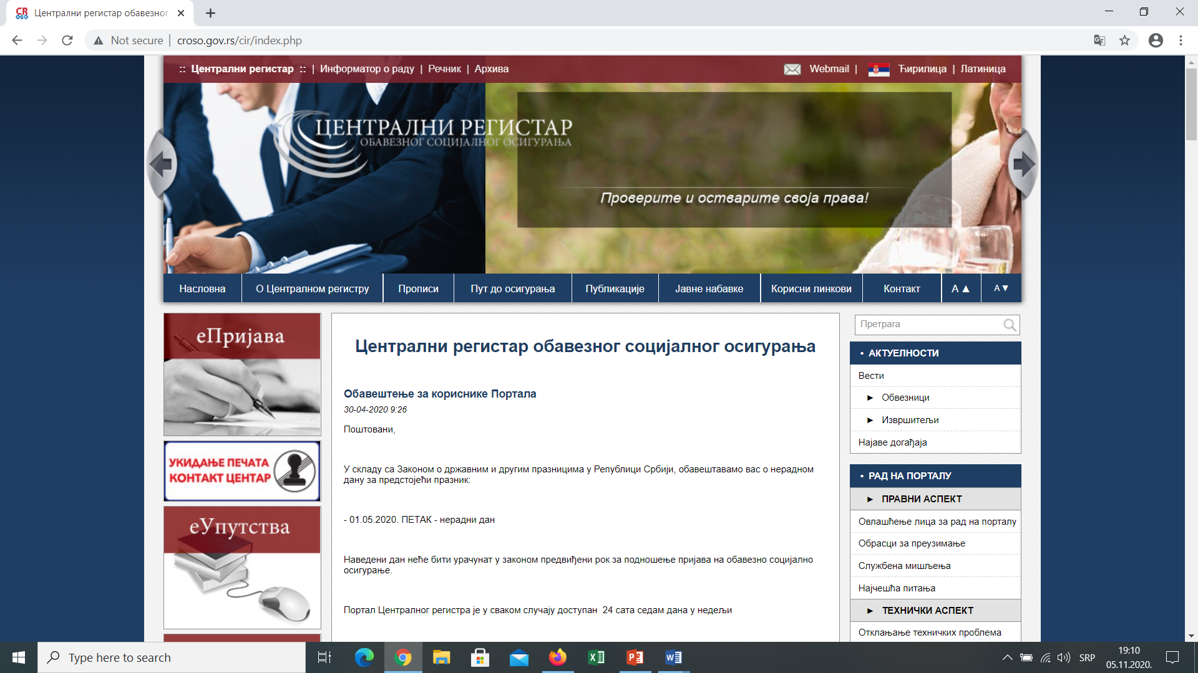



Хвала на пажњи!

